Slide 1
基于隐形状模型的手掌识别
学 位 申 请：余 静
指 导 教 师：梅魁志 副教授
学 科 领 域：控制工程
学 位 类 别：工程硕士
申 请 时 间：2014年5月

Slide 2
主要内容
一、研究背景和意义
四、回答问题
三、结论与展望
二、研究工作内容和实现

Slide 3
1
手掌识别的应用背景
研究背景和意义
2
统计学习算法
3
ISM算法的特点

Slide 4
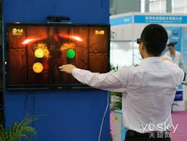
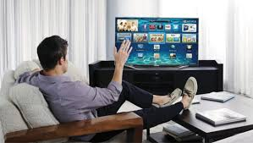
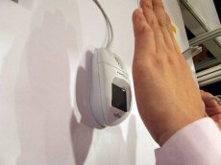
1.1 手掌识别的应用背景
应用范围：
智能家电控制
体感娱乐
身份鉴别
实现方式：
数据手套
Kinect
单目摄像头
√

Slide 5
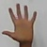
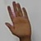
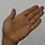
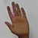
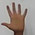
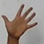
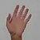
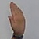
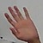
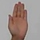
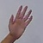
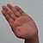
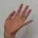

1.2 统计学习算法
基于窗口扫描、积分图计算
手掌形态多样，目前没有快速有效的特征
弱分类器和级联数量多，分类器庞大
Adaboost ( Haar )
nPOS : 2900 nNEG : 6000 nStage : 20
TP : 93.2% FP 21.1%
nWeakClassifier : 682

Slide 6
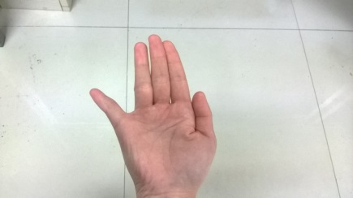
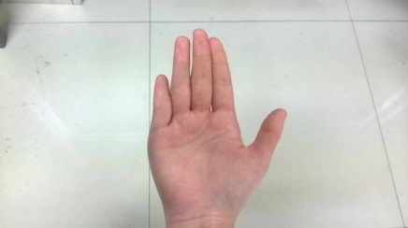
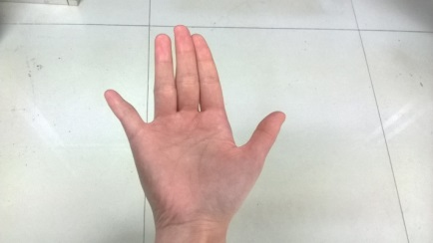
1.3 ISM算法的特点
ISM(Implicit Shape Model，隐形状模型)
示例：
训练样本：
整体语义由局部信息组合而成
以局部特征代替整体特征
形态鲁棒性
规模适应
无需扫描，从整幅图片中分割目标
测试样本：

Slide 7
1
样本介绍
2
特征介绍
研究工作内容和实现
3
训练过程
4
检测过程
5
优化与扩展

Slide 8
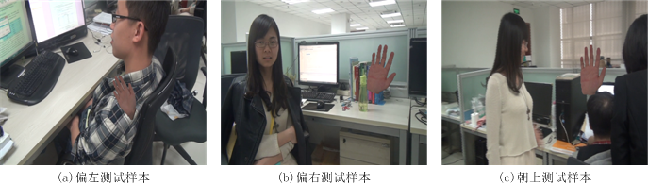
2.1 样本介绍
训练样本
三个子类：偏左、偏右、朝上
随机背景
目标分割掩模
测试样本
三个子类：偏左、偏右、朝上
像素：720*576

Slide 9
1
样本介绍
2
特征介绍
研究工作内容和实现
3
训练过程
4
检测过程
5
优化与扩展

Slide 10
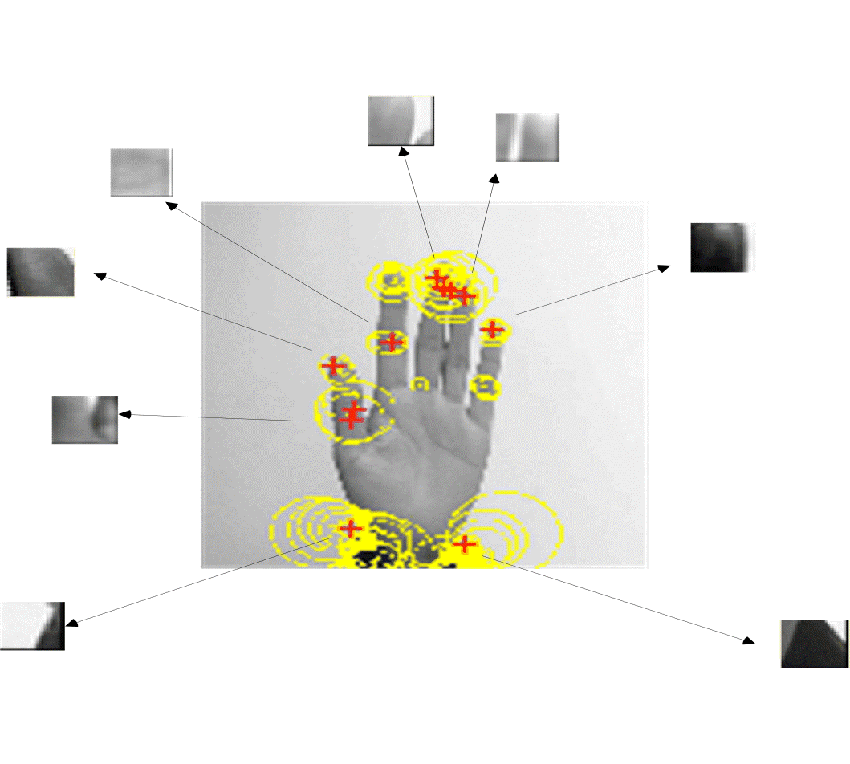
2.2 特征介绍
特征点提取
旋转不变性
规模适应性
DoG (Difference of Gaussian)
图片块描述
灰度特征——与特征点提取半径一致
尺度规模不变性——统一缩放至25*25
去除光照影响——均值过滤（像素值与均值的差值）

Slide 11
1
样本介绍
2
特征介绍
研究工作内容和实现
训练过程
3
4
检测过程
5
优化与扩展

Slide 12
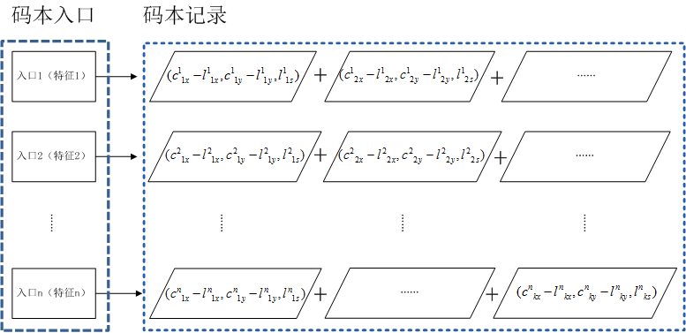
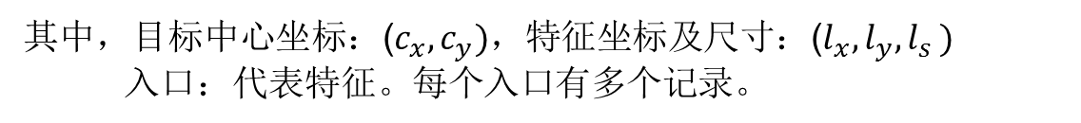
2.3 训练过程——码本结构
其中，目标中心坐标：($c_{x},c_{y})$，特征坐标及尺寸：($l_{x},l_{y}{,l}_{s})$
入口：代表特征。每个入口有多个记录。

Slide 13
2.3 训练过程——码本入口
特征提取加入特征池
目标掩模过滤
特征池聚类
RNN合成聚类
去除规模为1的噪声点

Slide 14
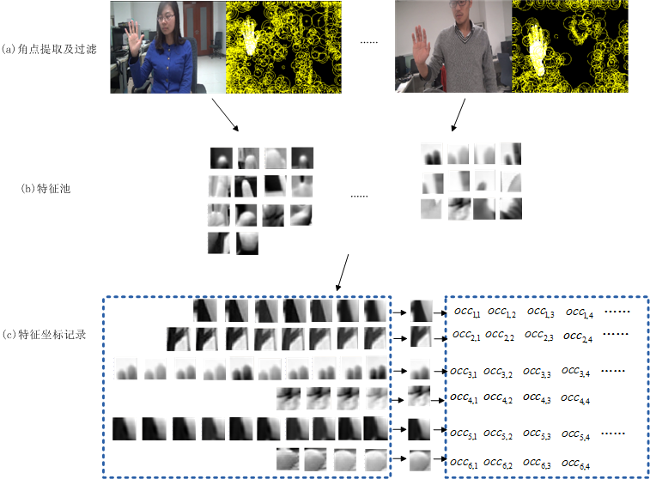
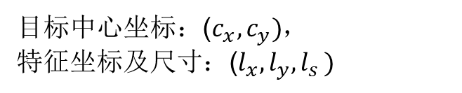
2.3 训练过程——码本记录
特征池重新匹配码本入口
记录相对于目标中心的坐标
记作一次出现（Occurrence）
目标中心坐标：($c_{x},c_{y})$，
特征坐标及尺寸：($l_{x},l_{y}{,l}_{s})$

Slide 15
1
样本介绍
2
特征介绍
研究工作内容和实现
3
训练过程
4
检测过程
5
优化与扩展

Slide 16
2.4 检测过程
(a)原图
(b)灰度图
(c)提取特征
(d)匹配码本入口
(e)目标中心投票
(x,y,s)三维投票空间
(f)获取概率最大的假设点
均值漂移
(g)目标分割
像素前景背景概率投票

Slide 17
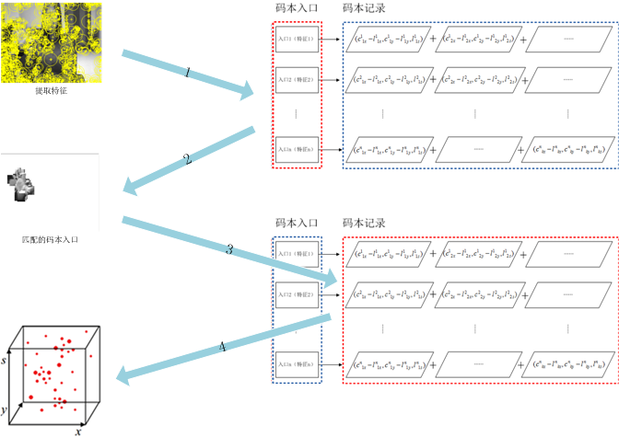
2.4 检测过程——两次参考码本

Slide 18
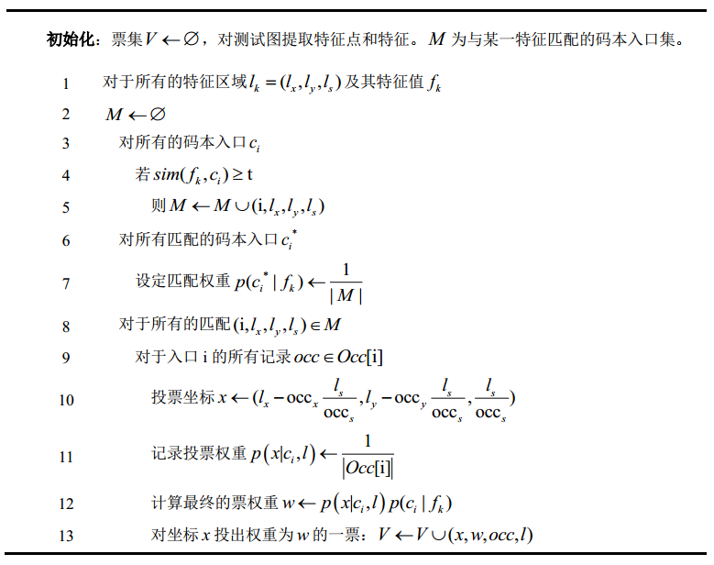
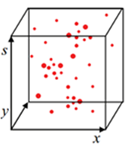
2.4 检测过程——投票空间
(x,y,s)三维投票空间
规模适应性
票坐标
票权重

Slide 19
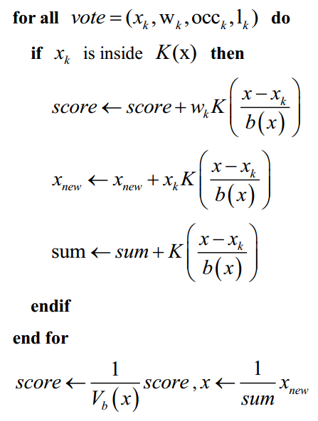
2.4 检测过程——均值漂移
对投票空间的多个不同权重的票，寻找概率最大处
从局部最大值处开始漂移
均值漂移模型估计（Mean-Shift Mode Estimation，MSME）
对局部最大值进行均值漂移
高斯核函数
目标中心假设

Slide 20
1
样本介绍
2
特征介绍
研究工作内容和实现
3
训练过程
4
检测过程
5
优化与扩展

Slide 21
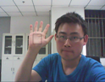
2.5 优化与扩展——肤色掩模
建立高斯肤色模型
提取肤色样本
建立高斯模型
测试样本掩模
特征点过滤
减小计算量
降低误检率

Slide 22
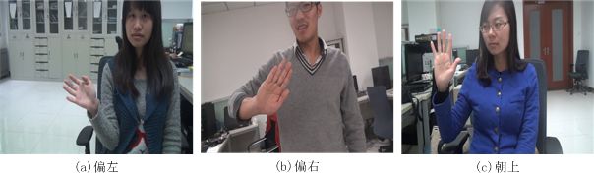
2.5 优化与扩展——码本组合
三个子类分别训练
每个测试样本用组合码本检测
依次检测
统一的投票空间
在投票空间距离和图像重叠率两方面去重

Slide 23
1
肤色掩模降低误检率效果
2
码本降噪效果分析
结论与展望
3
组合码本对整体性能的提升
4
整体性能与工作展望

Slide 24
3.1 肤色掩模降低误检率效果
保持检测率
降低误检率
速度平均提升2.7倍
单码本使用肤色前后效果
（朝右样本）

Slide 25
3.2 码本降噪效果分析
噪声特征导致错误投票
码本降噪
去除聚类阶段规模为1的类
单码本降噪效果
（朝上样本）

Slide 26
3.3 组合码本对整体性能的提升
统一的投票空间
对不包含共有特征的目标无影响
对包含共有特征的目标提高了检测概率
单码本VS组合码本
（朝上样本）

Slide 27
3.4 整体性能与工作展望
组合码本对所有子类的测试结果
检测率：76.46% 误检率：72.91%
展望
减少误检——增加负样本难例
进一步的假设过滤

Slide 28
1
权炜老师问题1
回答问题
2
王进军老师问题1
3
王进军老师问题2

Slide 29
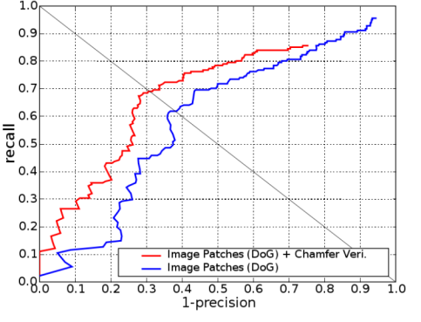
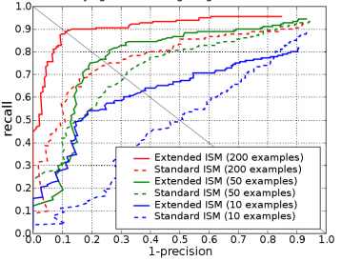
回答问题
权炜老师问题：
76.46%的最高检测率和72.91%的误检率，能否支撑此研究应用于实际系统中？如果不能，需要达到什么水平？
本文主要是对基本ISM算法在手掌检测上的应用作了探索，实际中ISM算法常与其它算法结合。如基于MDL（Minimal Description Length）的后期误检消除、HOG特征等等。
标准ISM （手掌检测）
标准ISM VS 加圆角匹配的ISM （行人检测）
对标准ISM多方面扩展（行人检测）

Slide 30
回答问题
王进军老师问题1：
进一步明确说明实验数据集的情况，并解释为什么没有使用一些国际标准的数据集做测试。
训练集三个子类的容量分别为：偏左为480，偏右293，朝上680张。并对所有训练样本制作了目标分割掩模。
测试集三个子类的容量分别为：偏左124张，偏右128张，朝上160张。
对于手掌检测，目前没有国际标准的数据集。因此只能人工采集，对每位志愿者尽可能多地采集样本。训练集来自7名志愿者，测试集来自2名志愿者。对所有采集的原始样本添加了随机背景。

Slide 31
回答问题
王进军老师问题2：
和人脸检测、行人检测、车辆检测等相对刚性物体的检测相比，手掌检测的一个难点在于其形变。学术界对此类问题的方法首推DPM算法。本文的方法思路和DPM类似，所以有必要在两者之间进行一定的比较。
隐形状模型的特点是只对目标区域进行特征提取，且可以得到目标分割的结果。调研阶段考虑到，ISM算法只对目标区域提取特征，使特征池全部来源于目标，受背景的影响较小，得到的检测器对于背景应有适应性。
DPM算法也是非常优秀的形变目标检测算法，课题组对此也将展开研究和对比。

Slide 32
请各位老师批评指正
谢 谢

